Slide 1
Zderzenia na podstawie rakietki do tenisa
[Projekt z Metod Inteligencji Obliczeniowej]
Wiktoria Zaczyk
Anastasiya Hradouskaya

Slide 2
1. Wstęp teoretyczny

Slide 3
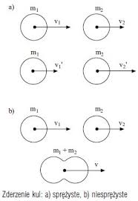
Zderzenia:
Gdy dwa ciała zderzają się to zderzenie może być sprężyste (elastyczne) lub niesprężyste (nieelastyczne) w zależności od tego czy energia kinetyczna jest zachowana podczas tego zderzenia czy też nie.

Slide 4
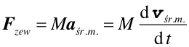
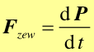
Pęd układu punktów materialnych
Prawo, zasada, twierdzenie
Całkowity pęd układu punktów materialnych jest równy iloczynowi całkowitej masy układu i prędkości jego środka masy.
więc druga zasada dynamiki Newtona dla układu punktów materialnych przyjmuje postać

Slide 5
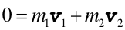
Zasada zachowania pędu:
Prawo, zasada, twierdzenie
Jeżeli wypadkowa sił zewnętrznych działających na układ jest równa zeru, to całkowity wektor pędu układu pozostaje stały.
Z zasady zachowania pędu wynika, że pęd początkowy układu jest równy pędowi w dowolnej chwili co możemy zapisać w postaci równania

Slide 6
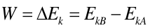
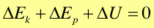
Zasada zachowania energii
Prawo, zasada, twierdzenie
Zasada zachowania energii mechanicznej mówi, że dla ciała podlegającego działaniu siły zachowawczej, suma energii kinetycznej i potencjalnej jest stała.
Siła zachowawcza to dla dowolnej drogi z A do B
Zmiana energii wewnętrznej ΔU jest równa rozproszonej energii mechanicznej

Slide 7
2. Założenia dla układu

Slide 8
Part:
Ball: 3D → Deformable → Shell → Revolution
Rakietka: 3D → Deformable → Solid → Extrusion
Tools → Reference Point (tworzymy punkt referencyjny w środku naszej piłki)

Slide 9
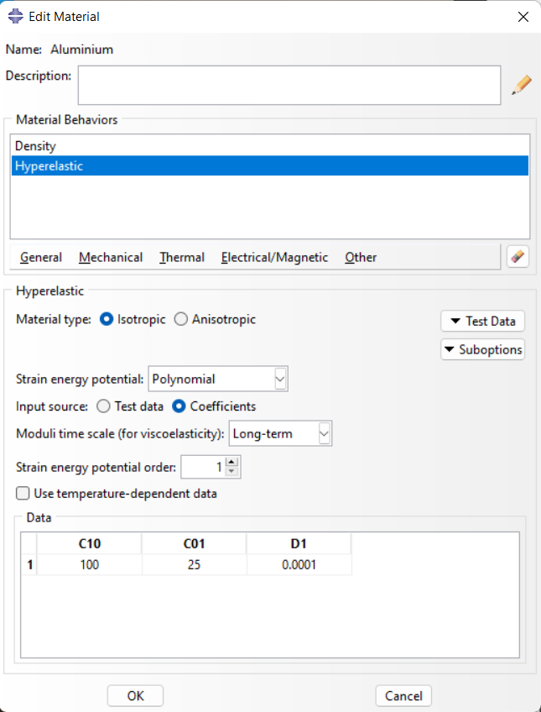
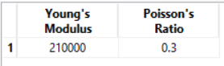
Property:
Create Material:
Rubber:
General → Density: Max Density = 10-9
Mechanical → Elastic → Hyperelastic:
Steel:
General → Density: Max Density = 7.8E-9
Mechanical → Elastic → Elastic :

Slide 10
Create section:
RubberSection → Solid, Homogeneous → Rubber
SteelSection → Shell, Homogeneous → Steel
RubberSection2 → Shell, Homogeneous → Rubber
SteelSection2 → Solid, Homogeneous → Steel
Assign section:
Przypisujemy odpowiednie sekcje do piłeczki oraz rakietki

Slide 11
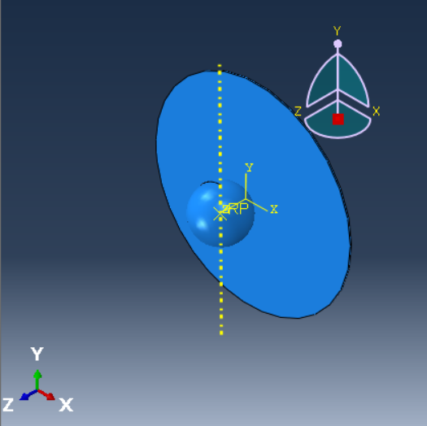
Assembly:
Create Instance
Translate Instance:

Slide 12
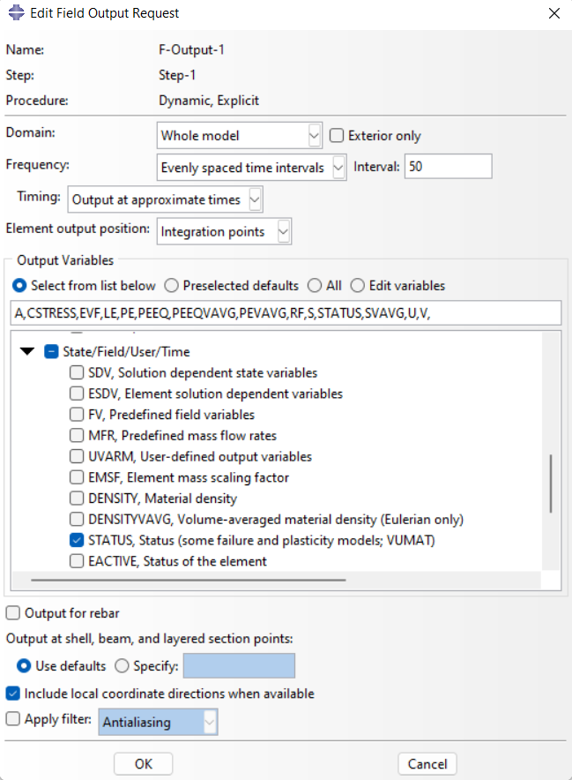
Step:
Create Step → Dynamic, Explicit → Time period: 0.001
Create Field Output

Slide 13
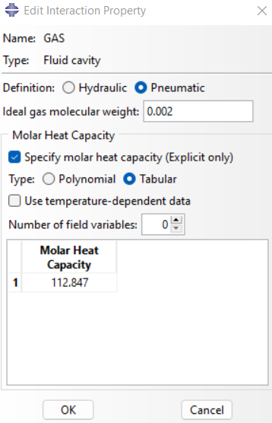
Interaction:
Create Interaction Property
Contact → type:Contact → Mechanical → Isotropic → Tangential Behavior: 0.1
Gas:
Molowa pojemność cieplna substancji chemicznej to ilość energii, którą należy dodać w postaci ciepła do jednego mola substancji, aby spowodować wzrost o jedną jednostkę jej temperatury.

Slide 14
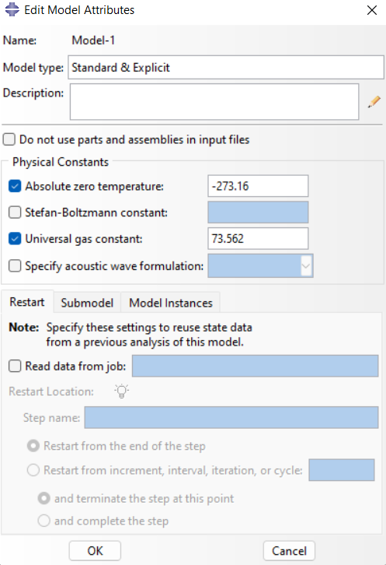
Model → edit Attributes → Model-1:
Create Interaction:
Int-1 → Step-1 → General Contact (Explicit) → assignment: Contact
Gas-inital → Initial → Fluid Cavity → Fluid cavity property: Gas → Specific ambient pressure: 101351

Slide 15
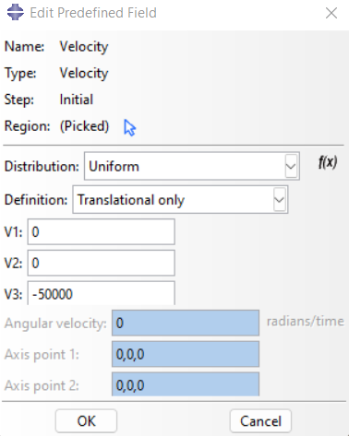
Load:
Create Boundary Condition:
BC-1 → Symmetry/Antisymmetry/Encastre → ENCASTRE
BC-2 → Displacement/Rotation → U1, U2, UR1, UR2
Create Predefined Field:
Pressure → Fluid cavity pressure → Step: Initial → interaction: gas-initial, pressure: 6
Velocity:

Slide 16
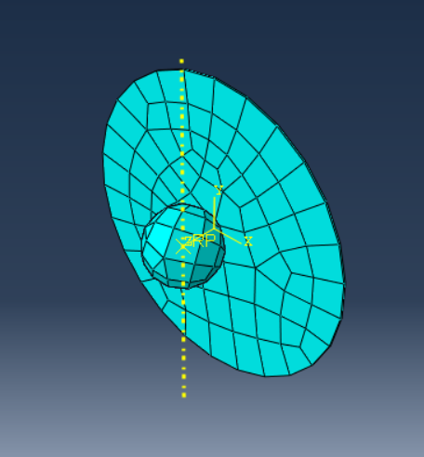
Mesh:

Slide 17
3. Wyniki
Kod znaleźć można w repozytorium na githubie wraz z wynikami: https://github.com/w3raza/MES-project

Slide 18
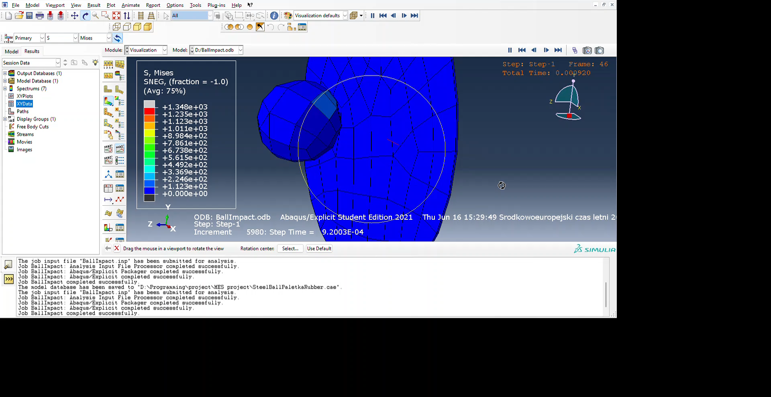
Notes:
Stalowa piłeczka i stalowa paletka

Slide 19
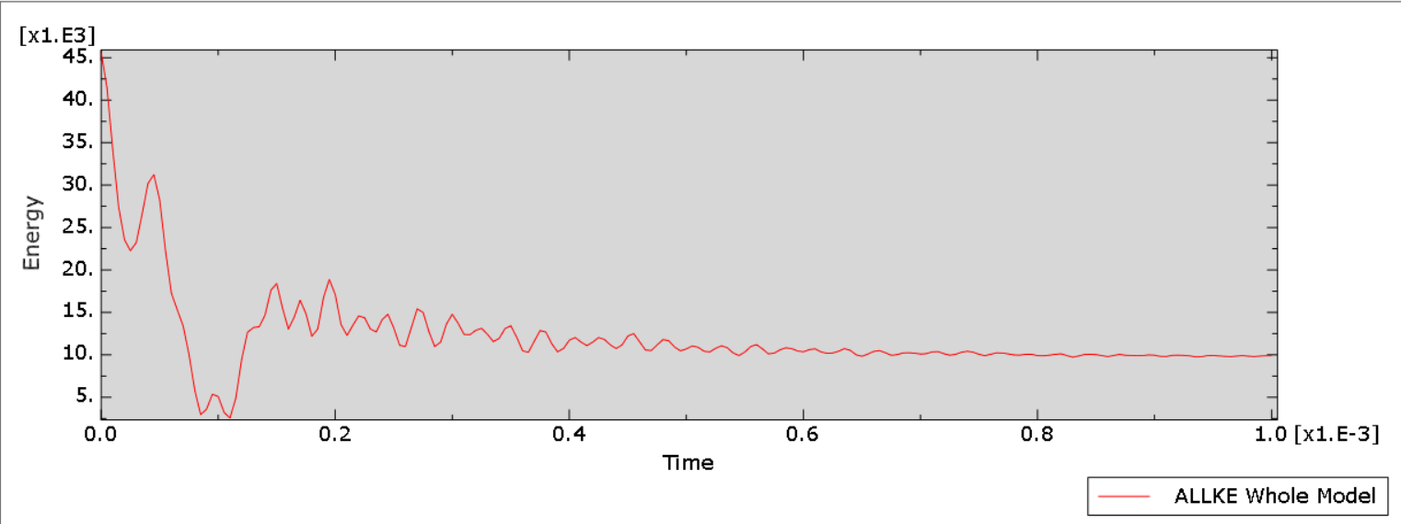
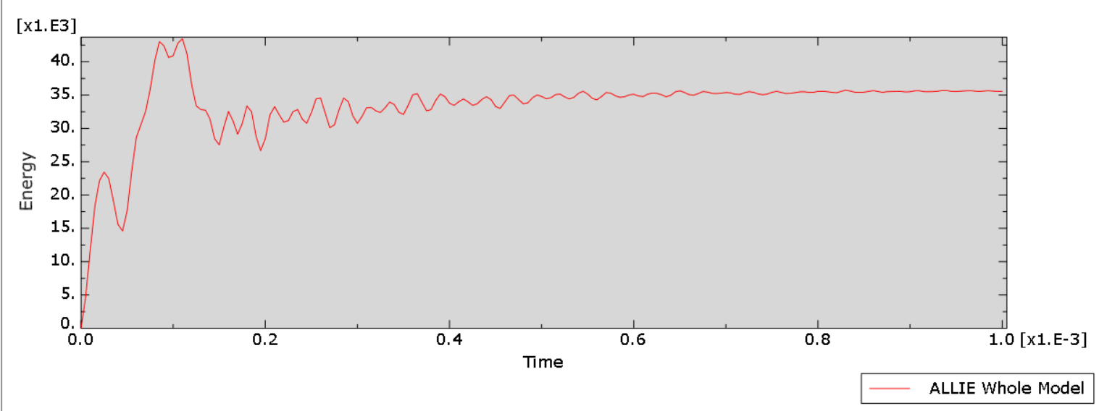
Stalowa piłeczka i stalowa paletka
Wykres energi kinteycznej
Wykres energi wewnętrznej

Slide 20
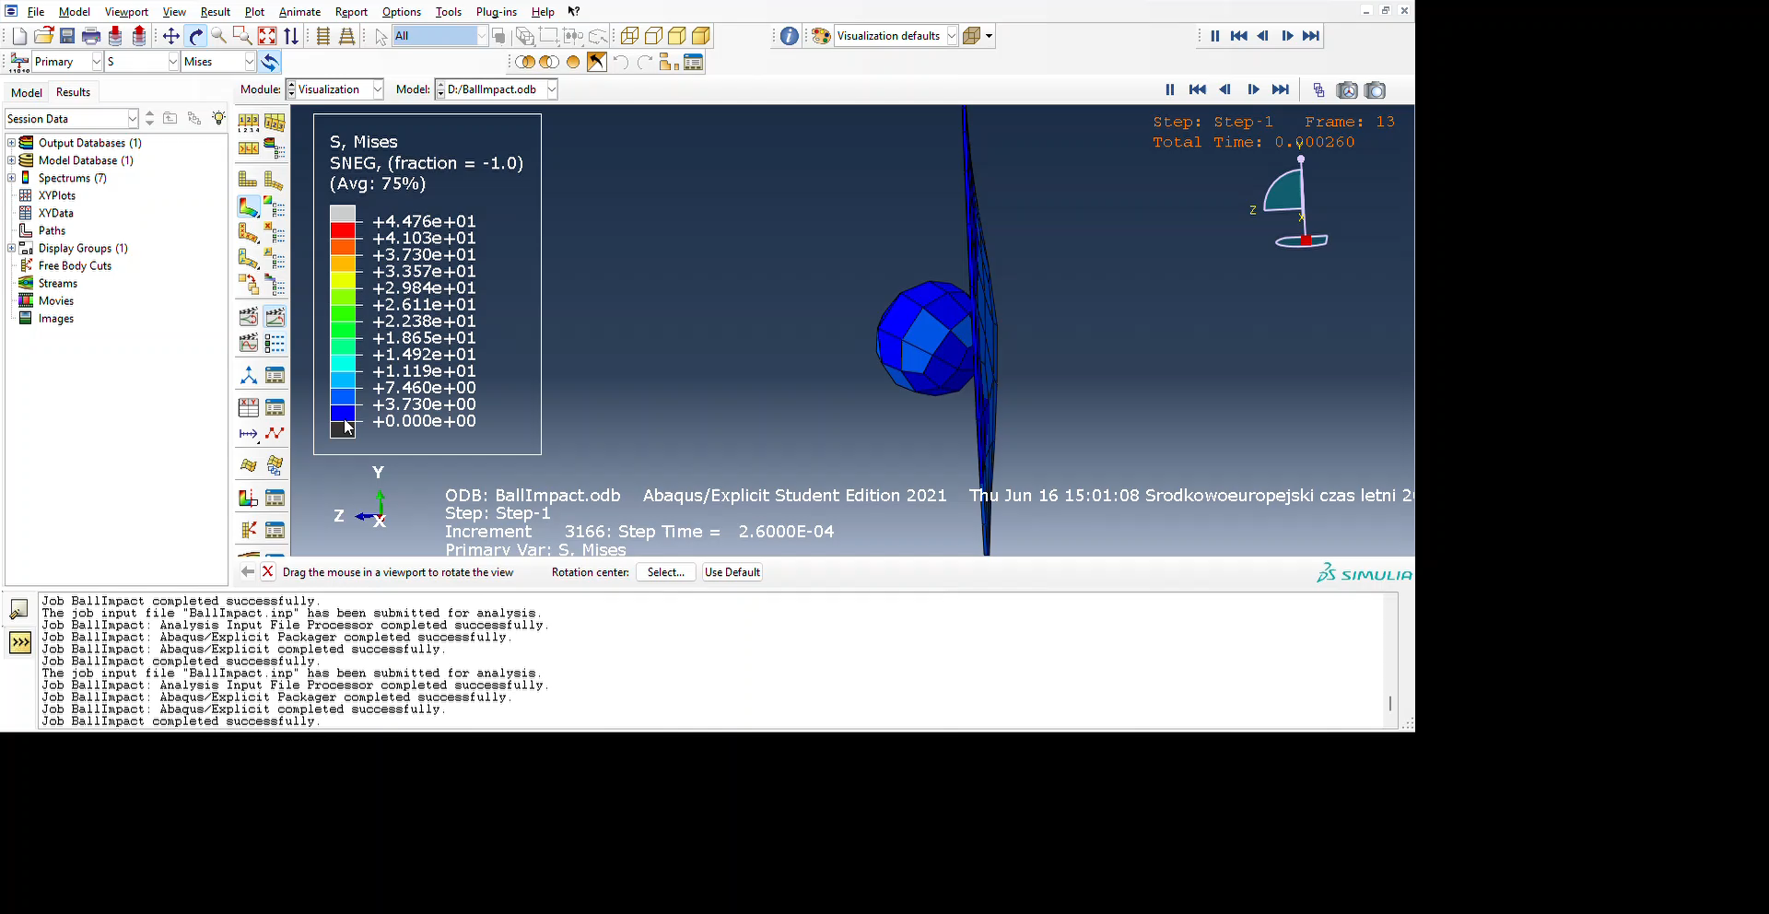
Notes:
Stalowa piłeczka i gumowa paletka

Slide 21
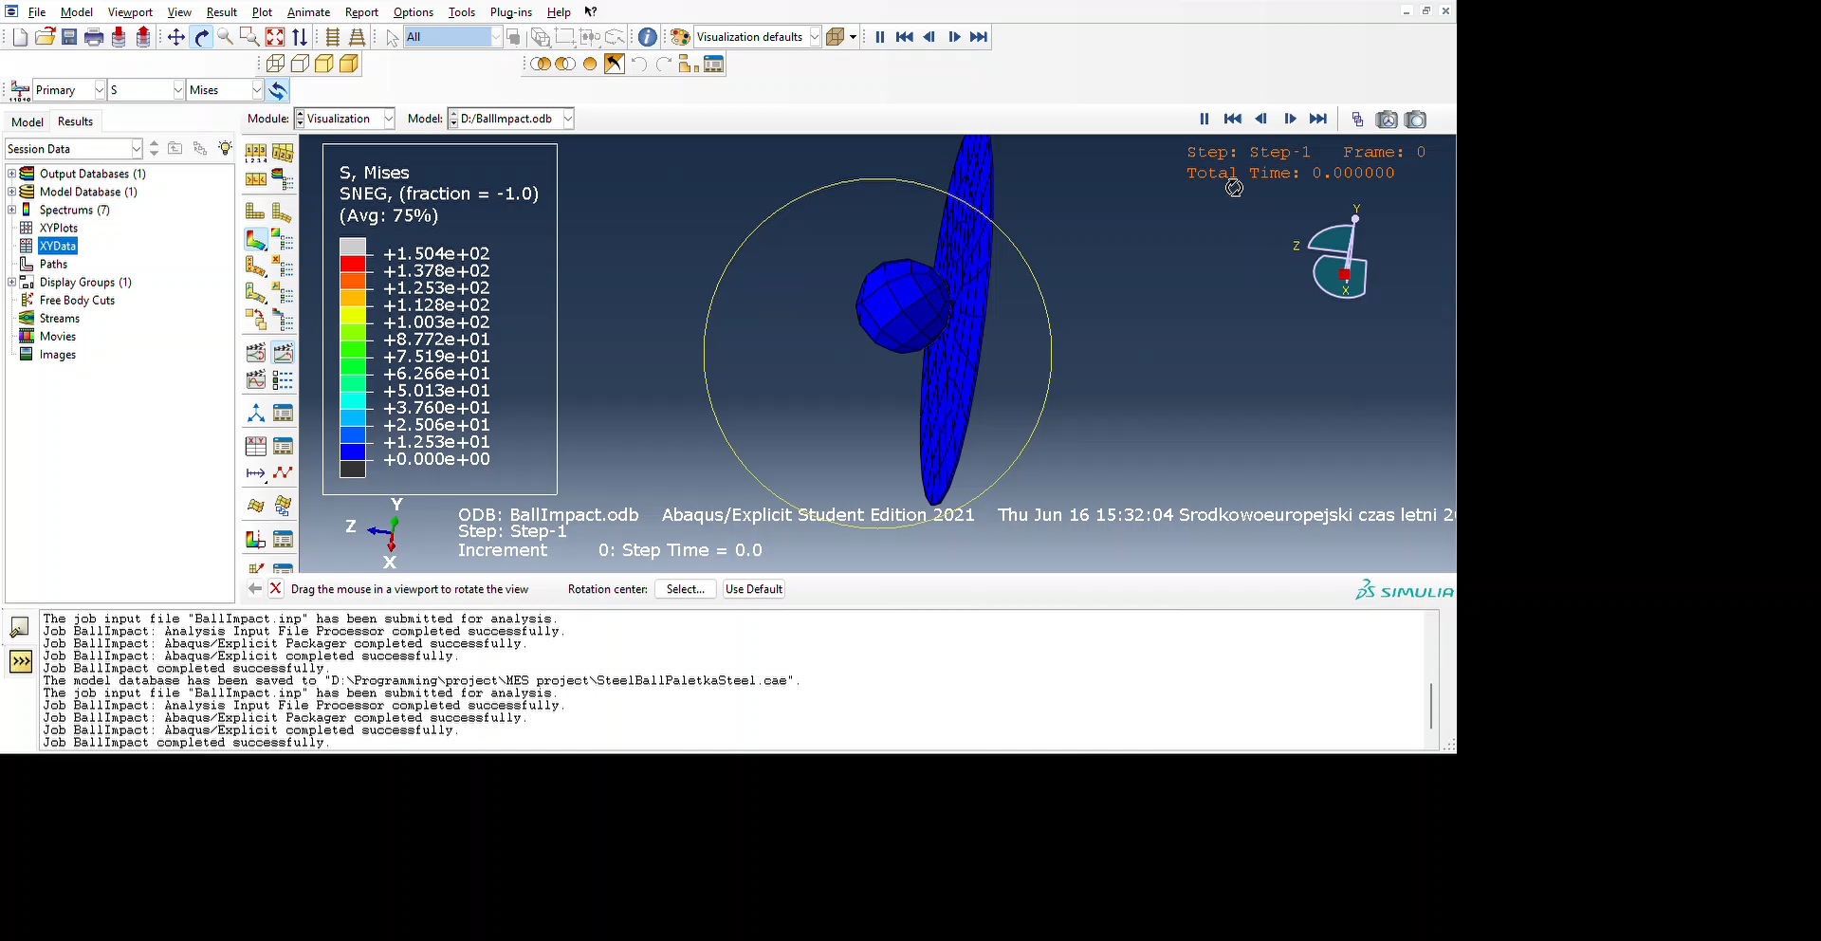
Notes:
Gumowa piłeczka i stalowa paletka

Slide 22
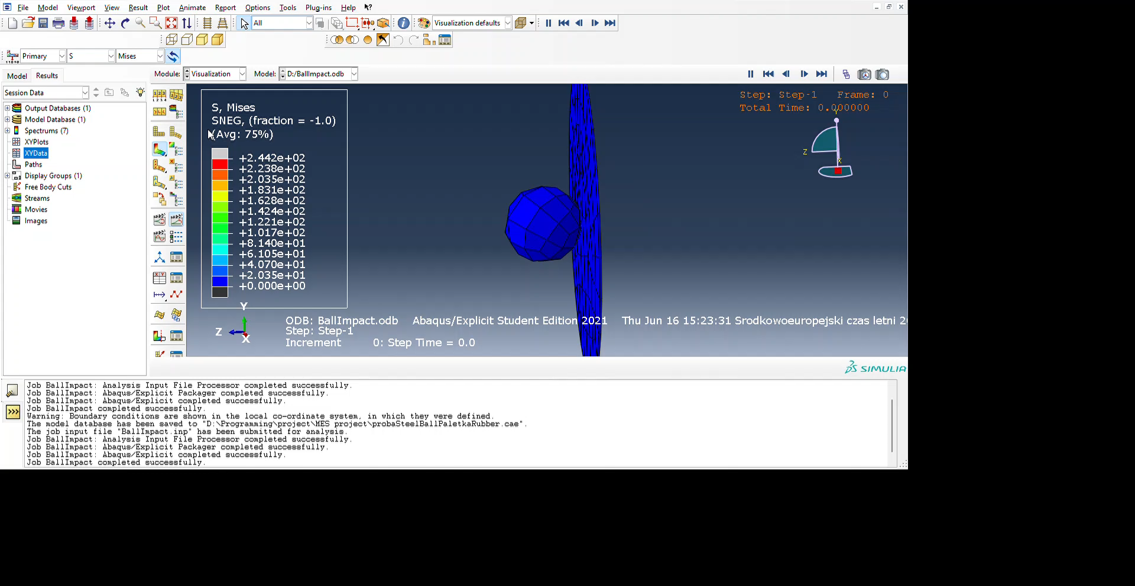
Notes:
Gumowa piłeczka i gumowa paletka

Slide 23
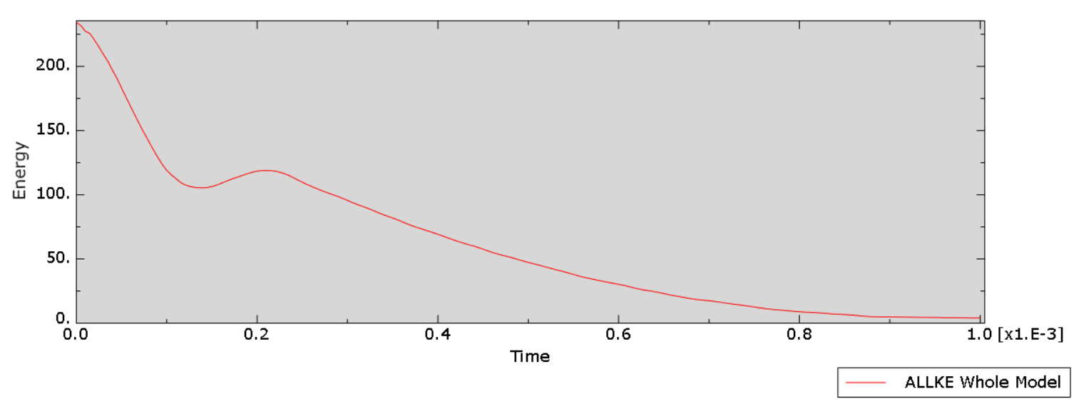
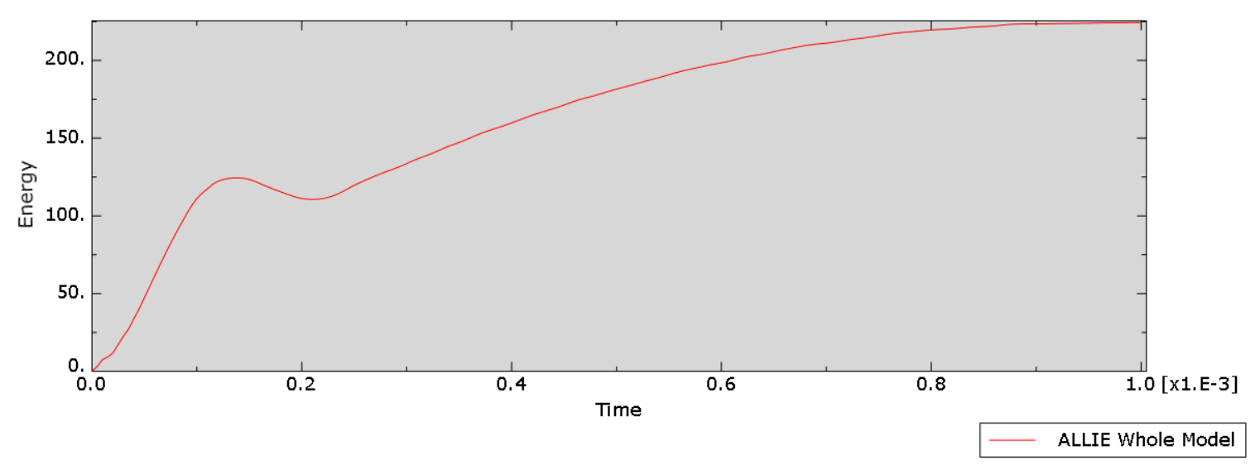
Gumowa piłeczka i gumowa paletka
Wykres energi kinteycznej
Wykres energi wewnętrznej

Slide 24
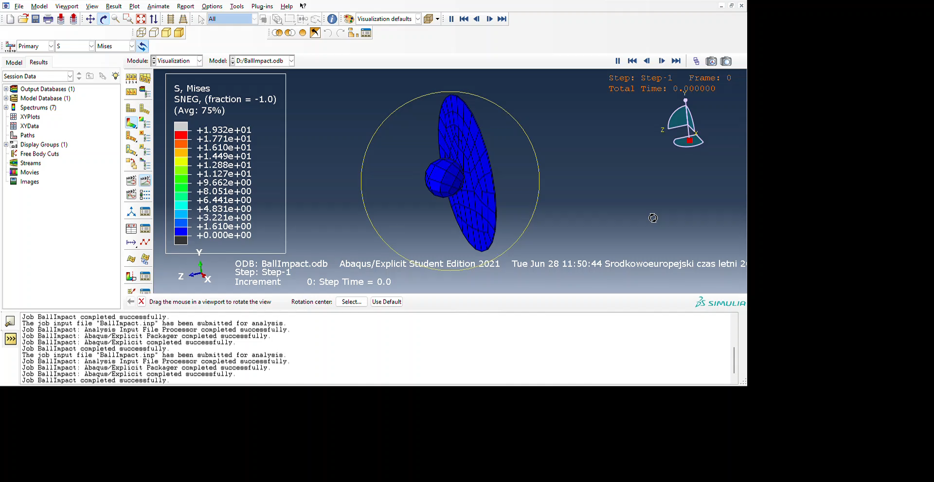
Notes:
Gazowa piłeczka i gumowa paletka

Slide 25
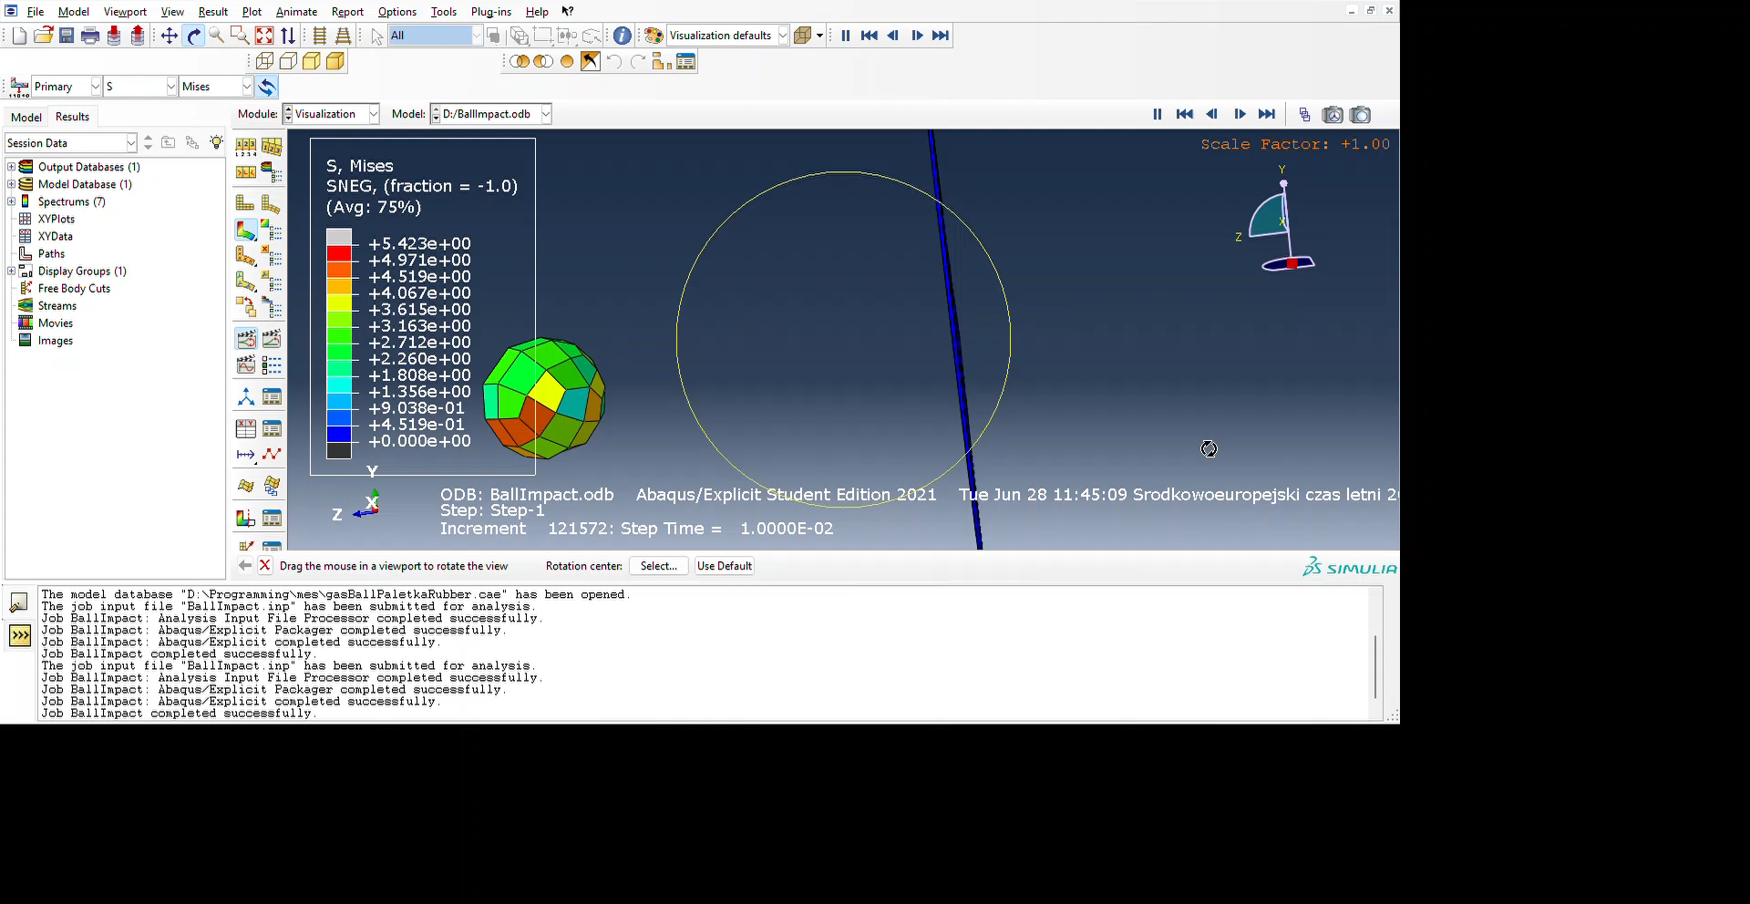
Notes:
Gazowa piłeczka i gumowa paletka t = 0.01

Slide 26
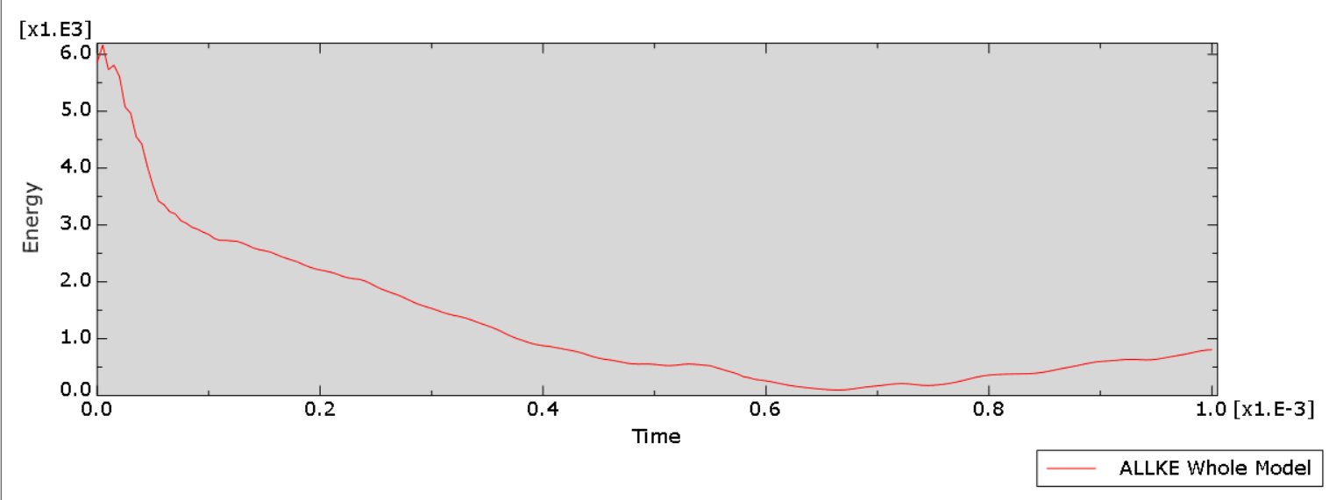
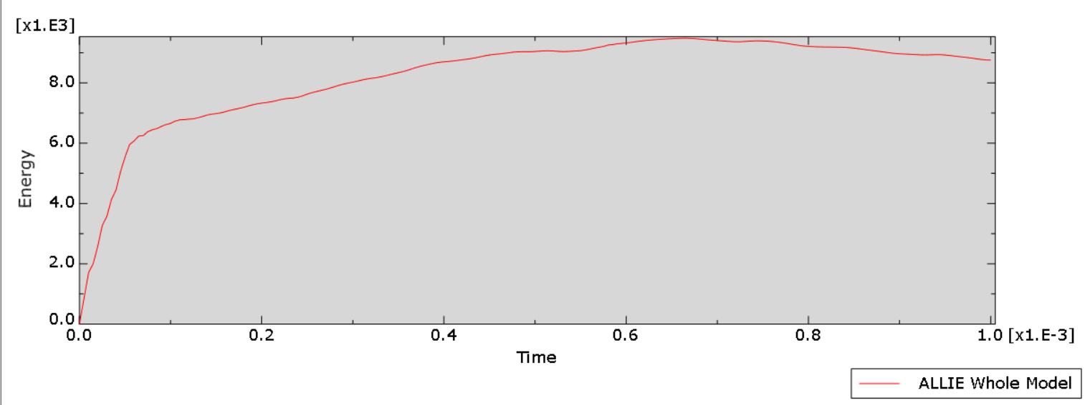
Gumowa piłeczka z gazem i gumowa paletka
Wykres energi kinteycznej
Wykres energi wewnętrznej

Slide 27
4. Co nie zostało zrealizowane

Slide 28
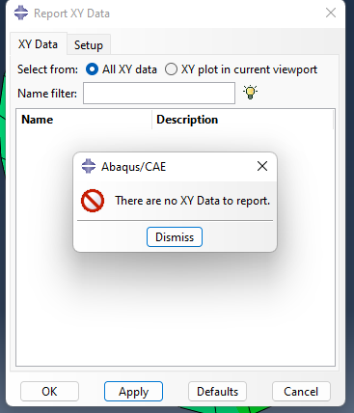

Slide 29
5. Podsumowanie

Slide 30
Dziękujemy za uwagę

